Slide 1

Reconocimiento de Patrones
Domingo Mery
Departmento de Ciencia de la Computación
Escuela de Ingeniería
Universidad Católica de Chile
Semestre 2018-1
Presentación

Slide 2
Reconocimiento de Patrones
ICC / IEE 3724
Domingo Mery
Departamento de Ciencia de la Computación
Universidad Católica de Chile

Slide 3






Slide 4
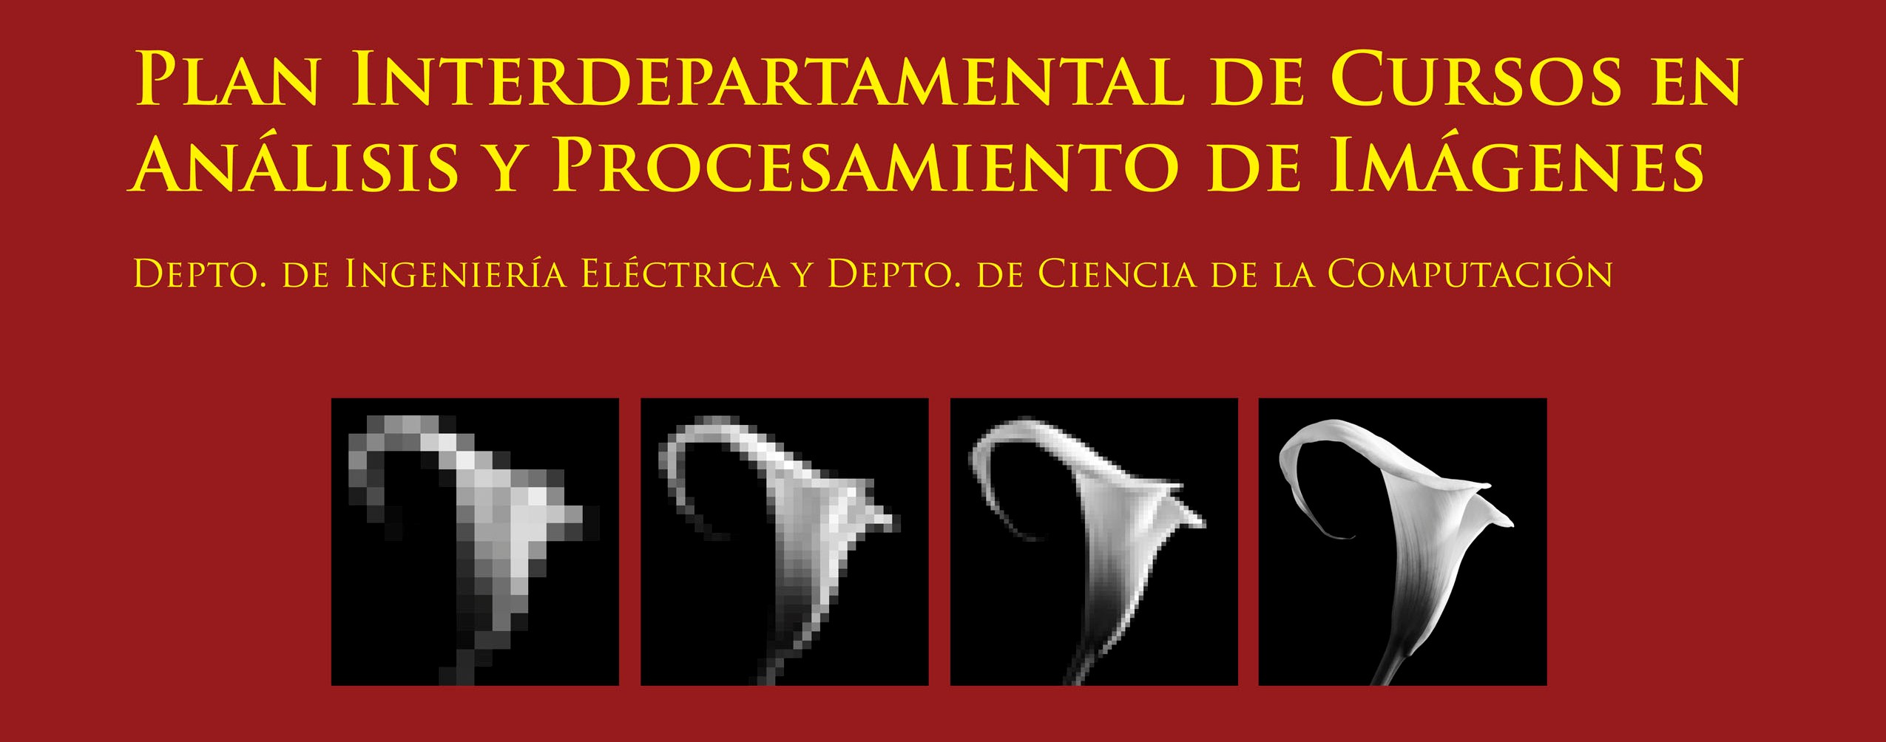

Slide 5
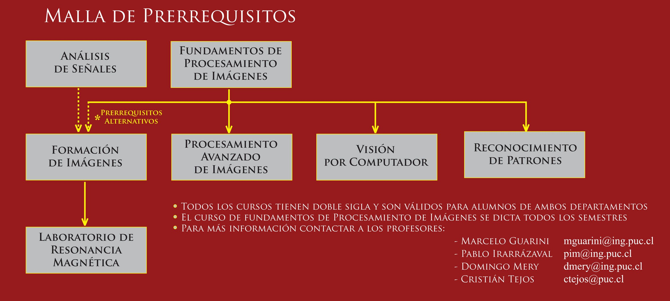

Slide 6
Descripción
El reconocimiento, la descripción, la clasificación y la agrupación de patrones de forma automática, son problemas importantes en una gran variedad de aplicaciones de ingeniería, psicología, medicina, economía, biologías, etc. El problema consiste en asignar automáticamente a una clase una muestra según las mediciones realizadas sobre la muestra. En el curso se estudiará la teoría necesaria para resolver este problema, y se aplicará la teoría en ejemplos prácticos tales como detección automática de tumores, reconocimiento de caracteres, detección de defectos, etc.

Slide 7
Objetivos
Analizar las nociones básicas de extracción de características, selección de características, clasificación y evaluación de desempeño.
Aplicar técnicas basadas en procesamiento de imágenes para la extracción de características geométricas y cromáticas en problemas donde el reconocimiento de patrones se realice a partir de información visual.
Diseñar y evaluar características a ser extraídas donde la reconocimiento de patrones se realiza a partir de información visual u otro tipo de información.
Evaluar algoritmos eficientes para seleccionar características: Análisis de componentes principales, discriminante de Fisher, búsqueda exhaustiva, búsqueda secuencial, Branch&Bound, entre otros.

Slide 8
Objetivos
Diseñar clasificadores capaces de resolver problemas reales basados en las técnicas de clasificador lineal, árbol binario de decisión, vecino más cercano, Mahalanobis, Bayes, SVM, redes neuronales entre otros.
Aplicar técnicas para establecer y comparar el desempeño de los clasificadores: Validación cruzada, bootstrap, e intervalos de confianza basados en distribuciones estadísticas.
Diseñar un sistema automatico de reconocimiento de patrones capaz de resolver un problema real.

Slide 9
Contenido
Introducción
Extracción de Características
Selección de Características
Clasificación
Evaluación de Desempeño
Clustering
Aplicaciones

Slide 10
Metodología
El curso contempla clases expositivas teóricas y trabajos individuales de programación en computador.

Slide 11
Evaluación
- Asistencia: > 75%
- Trabajo en Clases: 20%
- 3 tareas: 50% > 4.0
- 1 proyecto: 30% > 4.0
Para aprobar el curso se debe obtener más del 75% de asistencia y tener promedio sobre 4.0 en las tareas y en el proyecto, de lo contrario la nota será el mínimo de ellas.

Slide 12
Bibliografía
Bishop, C. Pattern Recognition and machine Learning, Springer, 2006.
Bishop, C. Neural Network for Pattern Recognition, New York, Oxford University Press Inc., Reprinted, 2005.
da Fontoura, L.; Marcondes, R. Shape Analysis and Classification, Boca Raton, CRC Press, 2001.
Duda, R.; Hart, P.; Stork, D. Pattern Classification, New York, John Wiley & Sons, Inc., 2001.
Hastie, T.; Tibshirani, R,; Friedman, J.: The Elements of Statistical Learning, Springer, 2001.
Marsland, S. Machine Learning: An algorithmic Perspective, CRC Press, 2009.
Mery, D. Computer Vision for X-ray Testing, Springer, 2015
Nixon, M.; Aguado, A. Feature Extraction & Image Processing, Amsterdam, Elsevier, 2004.
Webb, A. Statistical Pattern Recognition, Wiley, Second Edition, 2002.
Witten, I.H; Frank, E. Data Mining: Practical Machine Learning Tools and Techniques, Elsevier, Second Edition, 2005.
Artículos seleccionados de IEEE Transaction on Pattern Analysis and Machine Intelligence, y de Proceedings of International Conferences on Pattern Recognition and Computer Vision.

Slide 13
Compromiso del Código de Honor de la Escuela de Ingeniería
Este curso adscribe el Código de Honor establecido por la Escuela de Ingeniería el que es vinculante. Todo trabajo evaluado en este curso debe ser propio. En caso de que exista colaboración permitida con otros estudiantes, el trabajo deberá referenciar y atribuir correctamente dicha contribución a quien corresponda. Como estudiante es su deber conocer la versión en línea del Código de Honor.
http://ing.puc.cl/codigodehonor.

Slide 14
Integridad Académica
Política de Integridad Académica del Departamento de Ciencia de la Computación
Los alumnos de la Escuela de Ingeniería de la Pontificia Universidad Católica de Chile deben mantener un comportamiento acorde a la Declaración de Principios de la Universidad. En particular, se espera que mantengan altos estándares de honestidad académica. Cualquier acto deshonesto o fraude académico está prohibido; los alumnos que incurran en este tipo de acciones se exponen a un Procedimiento Sumario.
Es responsabilidad de cada alumno conocer y respetar el documento sobre Integridad Académica publicado por la Dirección de Docencia de la Escuela de Ingeniería:
http://wwwold.ing.puc.cl/esp/alumpregrado/procedimientos/integridad_academica.html
Específicamente, para los cursos del Departamento de Ciencia de la Computación, rige obligatoriamente la siguiente política de integridad académica. Todo trabajo presentado por un alumno para los efectos de la evaluación de un curso debe ser hecho individualmente por el alumno, sin apoyo en material de terceros. Por “trabajo” se entiende en general las interrogaciones escritas, las tareas de programación u otras, los trabajos de laboratorio, los proyectos, el examen, entre otros.

Slide 15
Integridad Académica
En particular, si un alumno copia un trabajo, o si a un alumno se le prueba que compró o intentó comprar un trabajo, obtendrá nota final 1.1 (uno punto uno) en el curso y se solicitará a la Dirección de Docencia de la Escuela de Ingeniería que no le permita retirar el curso de la carga académica semestral.
Por “copia” se entiende incluir en el trabajo presentado como propio partes hechas por otro alumno. En este caso, la sanción anterior se aplicará a todos los alumnos involucrados. Por "compra" se entiende presentar como propio un trabajo hecho por otra persona. En este caso, se informará a la Dirección de Docencia la persona que vende el trabajo.
Obviamente, está permitido usar material disponible públicamente, por ejemplo, libros o contenidos tomados de Internet, siempre y cuando se incluya la referencia correspondiente. Lo anterior se entiende como complemento al Reglamento del Alumno de la Pontificia Universidad Católica de Chile:
http://dsrd.uc.cl/alumnos-uc/reglamento-estudiantiles
Por ello, es posible pedir a la Universidad la aplicación de sanciones adicionales especificadas en dicho reglamento.

Slide 16

Coordenadas
Domingo Mery
Departamento de Ciencia de la Computación
Pontificia Universidad Católica de Chile
http://dmery.ing.puc.cl > Teaching > Reconocimiento de Patrones
domingo.mery@uc.cl
@CVCND
Tel. 354-5808
Oficina 20, Edificio San Agustín

Slide 17
El Proyecto
Estimación de la Edad
de una Persona

Slide 18
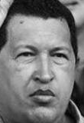
Age Estimator
entre 50 y 60 años
[ INPUT ]
[ OUTPUT ]

